Slide 1

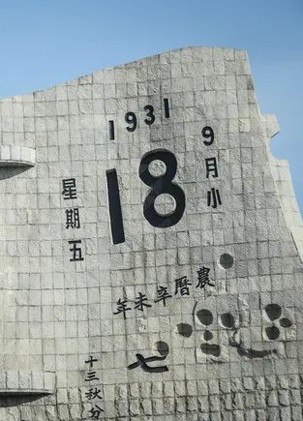



「九一八事變」電子教材套
基礎版
主辦：
承辦：
由於部分內容涉及戰爭時的殘酷場景，教師在使用本教材時，須因應學生年齡級別、學習進度及其他校本情況，適當地剪裁或選用。

Slide 2
引言
探討「九一八事變」歷史事件
目的：
增潤同學對有關抗日戰爭的歷史知識；
讓同學全面感受中華民族上下一心奮勇抵禦入侵者、不屈不撓的堅毅精神；
培養同學對國家民族的認同感、歸屬感和責任感；
期望同學銘記歷史，反思及珍愛今日來之不易的和平。

Slide 3
「九一八事變」
日本一直存有侵華的野心
為了製造侵略中國東北的藉口，日本在東北地區不斷挑起事端；
1931年，9月18日，日本關東軍自行炸毀瀋陽郊區南滿鐵路在柳條湖附近的一段路軌；
日本以此為藉口，炮轟中國東北軍駐地瀋陽北大營，史稱「九一八事變」。

Slide 4
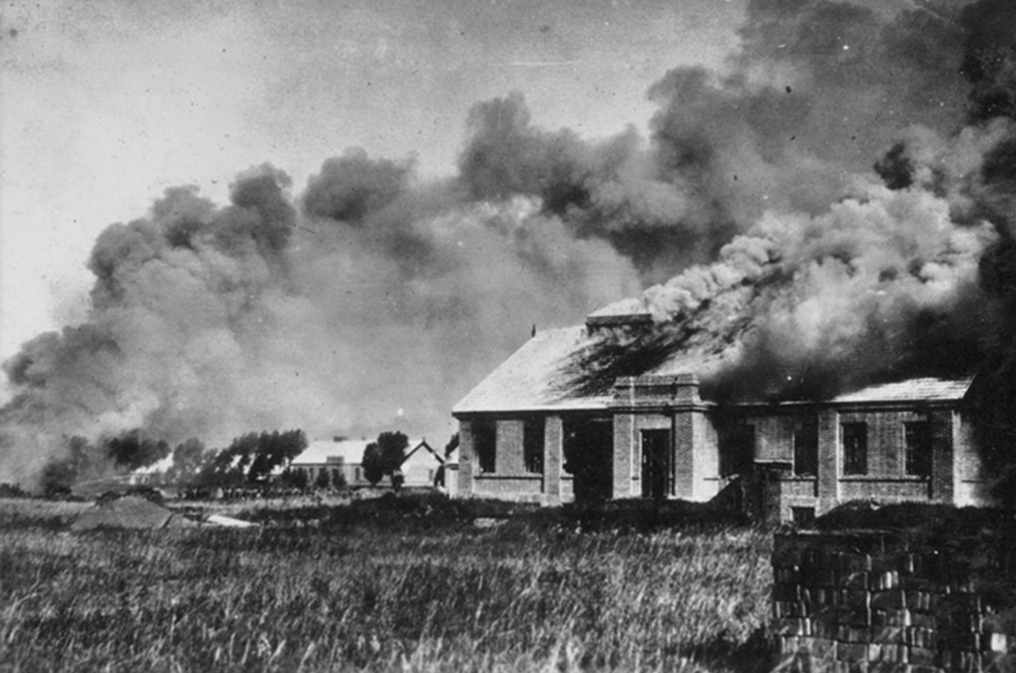
圖為1931年「九一八事變」爆發後，日軍向東北全境發動攻擊，9月28日日軍轟炸遼寧省紅頂山中國軍營的情形
圖片來源：教育局課程發展處 個人、社會及人文教育組

Slide 5
不抵抗命令與東北淪陷
「九一八事變」爆發時
當時國民政府主席蔣介石奉行「先安內，後攘外」政策；
中國東北軍統帥張學良向東北軍下達「不抵抗命令」。
結果
日軍輕易佔領瀋陽城，乘勢擴大侵略行動；
迅速佔領遼寧、吉林，繼而進軍黑龍江，整個東北不到五個月便全面淪陷；
最終，1937年7月7日，日軍蓄意製造「七七事變」，發起了全面的侵華戰爭。

Slide 6
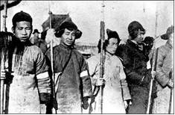
東北義勇軍抗日
在日軍入侵東北地區時，東北平民、警察和部分官兵自發成立「東北抗日義勇軍」奮起抵抗，在深重的民族危機面前，中國發出了堅決抗日的嚴正主張。
部分義勇軍成員加入了中國共產黨領導的抗日部隊，成為中國共產黨「東北抗日聯軍」的前身，繼續抗擊日軍，為往後的東北和全國抗日戰爭作出貢獻；
1932年初，共產黨已在東北陸續建立了十幾支反日游擊隊。
資料及圖片來源︰石漢基︰風華再現——《抗日英雄點將錄》918事變九十週年紀念
(香港︰漢榮書局有限公司，2021年)，頁30。
東北抗日義勇軍長槍隊
圖片中可見軍隊成員部分來自平民，使用簡陋的武器仍奮勇救國。

Slide 7
支撐東北抗日危局的中流砥柱-東北抗日聯軍
「東北抗日聯軍」以簡陋的武器與裝備精良的日軍抗爭。
1931年至1937年間，「東北抗日聯軍」殲敵人數約為103,500人（據東北抗聯領導人之一周保中的推算）；
日本侵略軍為之痛恨不已，稱東北抗日聯軍為「滿洲治安之癌」。
資料來源︰〈東北抗聯在抗日戰爭中的歷史貢獻〉，《黑龍江日報》，2018年9月18日，網址︰http://dangshi.people.com.cn/BIG5/n1/2018/0918/c85037-30300130.html。

Slide 8
國共團結一致，共同抗日
1937年7月7日，日本發動了全面侵略中國的戰爭後，中華民族陷入了空前危機；
「東北抗日聯軍」在後方戰場上牽制大量日軍，與國民黨軍隊合作，共同抗擊日軍，使我國在抗日戰場上取得不少勝仗，如台兒莊大捷、平型關大捷等。
資料來源︰〈東北抗聯在抗日戰爭中的歷史貢獻〉，《黑龍江日報》，2018年9月18日，網址︰http://dangshi.people.com.cn/BIG5/n1/2018/0918/c85037-30300130.html。

Slide 9
壯烈殉國，巾幗不讓鬚眉-八女投江
1938年，日軍對東北抗日聯軍進行多次圍追堵截。
10月，東北抗日聯軍的一支隊伍被日軍包圍。
在此生死關頭，東北抗日聯軍的八名女戰士，從背後
襲擊敵人，分散日軍的注意，以掩護大部隊突圍。
最終大部隊成功突破了日軍的包圍圈，但八女卻被日軍
重重包圍。
在背水作戰至彈盡的情況下，八名女戰士面對日軍逼降，
誓死不屈，集體沉江，壯烈殉國。 「八女投江」帶頭人——烈士冷雲的紀念碑

Slide 10
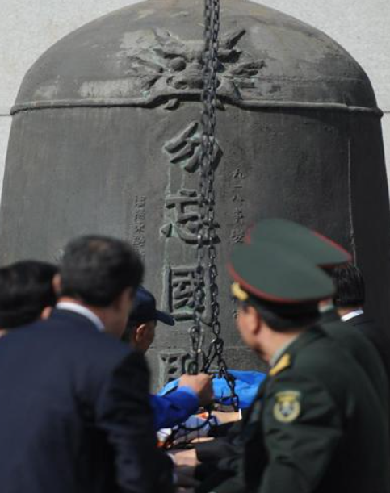
「九一八事變」的影響
揭開了日本對中國、進而對亞洲及太平洋地區進行全面侵略的序幕。
「九一八事變」爆發後不久：
中國東北全境被日本關東軍佔領及統治；
9月18日被國人視為「國恥日」；
日本走上全面侵華的軍國主義道路，日軍種種惡行不斷出現……
圖片來源：http://www.chinanews.com/gn/2014/09-18/6606465.shtml

Slide 11
中華民族的悲痛及創傷
傷亡慘重
根據官方統計，日本侵華造成中國軍民傷亡超過3,500萬。
精神創傷
在日本14年的侵華戰爭期間，約30萬名亞洲慰安婦被日軍蹂躪至死，相當於一次南京大屠殺。
資料來源︰
「中國慰安婦問題研究中心」統計、
國史教育中心（香港）校長何漢權︰〈那些你不知道的歷史/日本侵華 罪行纍纍〉，《大公報》，2023年6月6日，網址︰http://www.takungpao.com.hk/life/238150/2023/0606/857956.html。

Slide 12
中華民族的悲痛及創傷
經濟損失
日本全面侵華戰爭期間（1937-1945年），中國：
有930餘座城市被佔領；
直接經濟損失達620億美元；
間接經濟損失達5,000億美元。
資料來源︰1991國務院《中國的人權狀態》

Slide 13
中華民族的悲痛及創傷
資源被奪
1931-1945年，日本掠奪中國的煤達四億噸、鐵9,004萬噸；
1937-1944年，共計9,902,024噸食鹽被搶奪。
資料來源︰《歷史教學》

Slide 14
中華民族的悲痛及創傷
文物流失
日軍在中國強奪：
書畫類15,000多件、古器物類16,000多件；
碑帖類9,300多件、珍稀書籍類300萬冊，並破壞歷史古蹟741處。
資料來源︰ 「戰區文物保存委員會」統計

Slide 15
總結
自1931年「九一八事變」爆發起，至1937年中國人民團結抗日，八年全面抗戰展開；
至1945年取得勝利，日本宣告投降，中國經歷長達14年艱苦磨難的戰爭歲月。
2013年，時任日本首相安倍晉三竟在日本參議院發表妄圖否認日本的「侵略行為」的言論；
而日本教育部亦多次竄改課本中侵華歷史事件的記載，妄圖掩飾日本侵略中國時所帶來的嚴重傷害。

Slide 16
總結
日本政府及其領導人對日本在第二次世界大戰的侵略史實所表達的言論與態度，激起全體中國人、亞洲人甚至全世界的強烈憤慨！
2014年12月13日，習近平主席在南京大屠殺死難者國家公祭儀式上的講話提到：「忘記歷史就意味着背叛，否認罪責就意味着重犯……但人們任何時候都不應該忘記侵略者所犯下的嚴重罪行。」
戰爭帶給人們的往往是毀滅性的災難。為了防範歷史悲劇重演，我們應該對中國抗日戰爭的歷史有更深入的認識，讓我們銘記歷史，珍愛和平，不再重蹈覆轍。

Slide 17


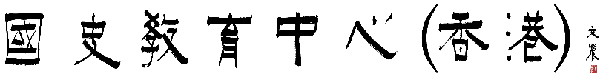
主辦機構
承辦機構
聲明：部分資料內容來自互聯網，僅供學習參考之用。
如無意侵犯知識產權，請與國史教育中心（香港）聯絡：
info@cnhe-hk.org

